Slide 1
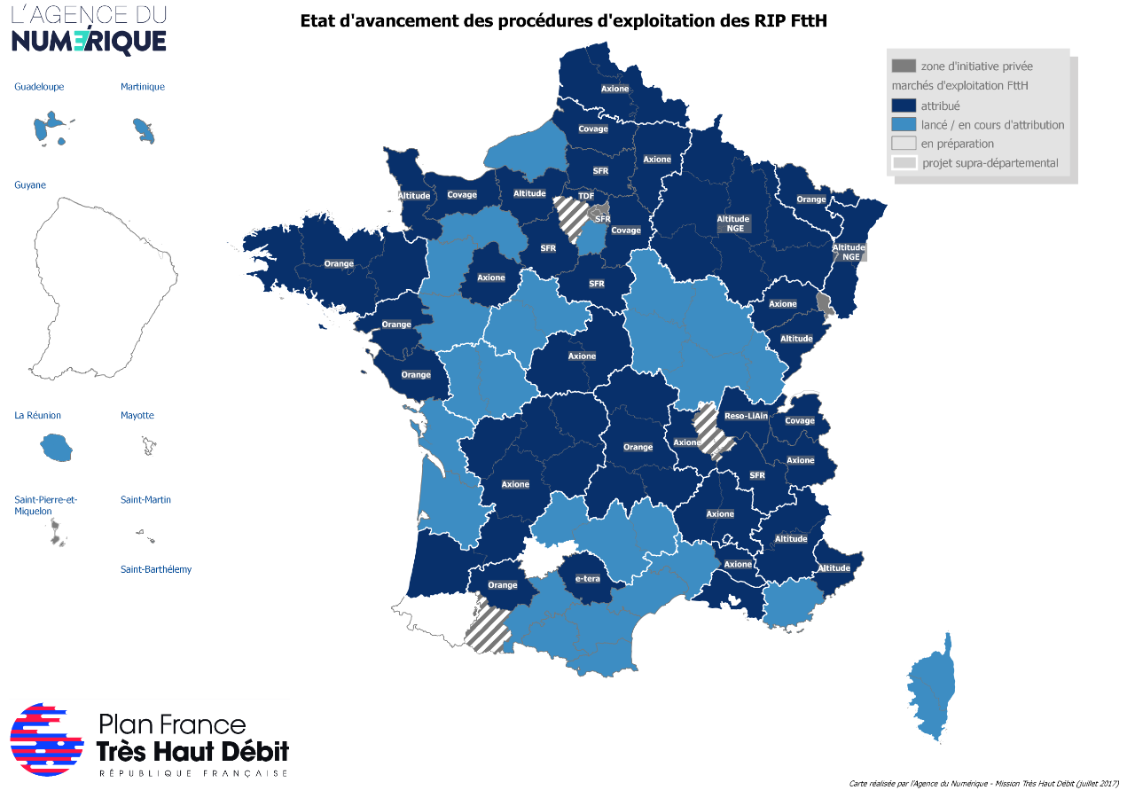
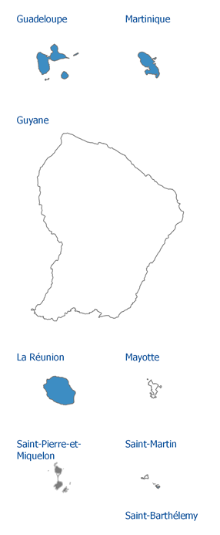

L’avancée des procédures en zone d’initiative publique
NB : marchés en cours de signature
pour les départements 16, 19, 23 et 87, 13

Slide 2
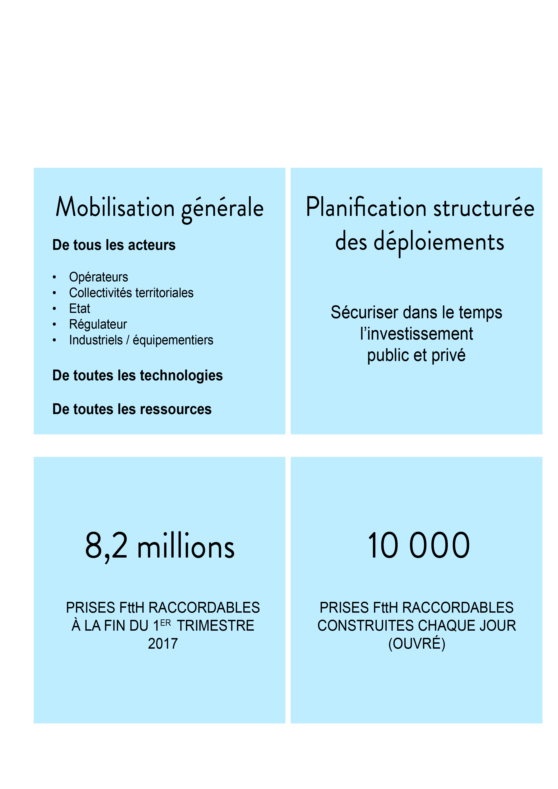
Une dynamique engagée

